Slide 1

数字逻辑设计
实验五 序列检测器设计
薛睿

Slide 2
实验目的
（1）熟练使用状态转移图描述状态机；
（2）掌握使用verilog语言描述Moore状态机的方法；
（3）掌握状态机架构时序电路的应用。

Slide 3
实验内容
设计一个Moore型的状态机，用于检测一个8位的二进制数中，是否存在“11010”的子序列。
例：8’b1101_0110含有“11010”子序列，而8’b0001_0101则不含有。
详细要求如下：
A. 输入时钟为100MHz，端口为Y18；
B. 按键开关S1作为异步复位信号，当S1为1时，序列检测模块将被复位；
C. 按键开关S2作为序列检查启动信号；
D. 11010为固定的检查序列；
E. 待检测序列由拨码开关SW0-SW7一次输入，且检查顺序从SW0到SW7；
F. 检测结果输出到GLD0上并保持，直到启动下一次检测。
序列检测器不能并行输入
需要使用计数器完成串并转换

Slide 4
实验内容
接口定义
Name
I/O
Width
Description
clk
i
nput
1
1
时钟信号（
00
MHz
）
r
st
i
nput
1
复位信号
button
i
nput
1
检测序列
启动信号
switch
i
nput
8
输入的待检测序列
led
output
1
GLD
0
显示信号

Slide 5
实验原理
状态机的本质就是对具有逻辑顺序或时序规律事件的一种描述方法。
状态机能够根据控制信号按照预先设定的状态进行状态转移，是协调相关信号动作、完成特定操作的控制中心。
在计算机硬件系统及其他控制电路当中，经常出现使用状态机实现控制逻辑（控制通路）。
根据输出是否与当前输入有关，可将状态机分为2大类：Moore型状态机和Mealy型状态机。

Slide 6
实验原理
Moore型状态机
若状态机的输出只和现态有关而与当前输入无关，则称其为Moore型状态机，其原理如下图所示。

Slide 7
实验原理
状态机的3种实现方法
一段式：整个状态机写到一个always块里，在该块中既描述状态转移，又描述状态的输入和输出
二段式：
一个always块采用同步时序描述状态转移
一个采用组合逻辑判断状态转移条件，描述状态转移规律以及输出
三段式：
一个always块采用同步时序描述状态转移
一个always采用组合逻辑判断状态转移条件，描述状态转移规律
一个always模块描述状态输出（可用组合逻辑/时序电路）

Slide 8
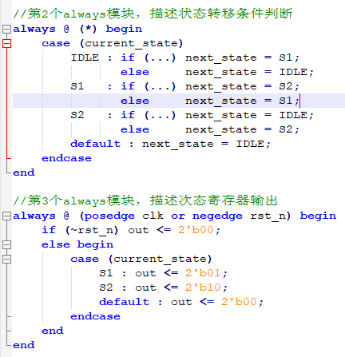
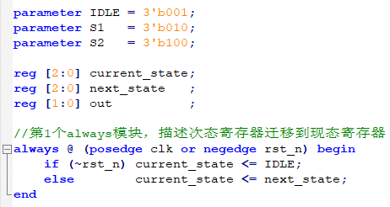
实验原理
三段式描述方法示例模板
时钟
复位

Slide 9
实验步骤
创建工程，工程名为sequence_detection；
编写并添加设计文件sequence_detection.v；
编写并添加仿真文件testbench.v，并完成仿真；
编写并添加约束文件，并综合实现，生成比特流；
将生成的比特流下载到开发板验证

Slide 10
验收要求
序列检测器仿真检查（0.5分）
序列检测器上板检查（2分）
序列检测器仿真波形分析及代码提交（1.5分）
仿真分析文件需有状态转移图
分析匹配失败和匹配成功两种情况，需说明状态转移完整过程，从启动到结束

Slide 11
状态转移图要求
状态机转换图需体现以下内容
状态：
IDLE：复位后的初始状态
S0~S5：检查序列状态
信号：
rst：复位信号
button：检查启动信号
input_seq：待检查序列输入即输入串行化后的信号，位宽为1
end：序列检查结束信号，由内部计数器产生，检查完8位输入有效

Slide 12
提交要求
提交时间：详见作业提交网站
提交格式：学号_姓名.zip
注意：如有出现雷同，雷同者均不得分！

Slide 13
广告时间

Slide 14

全国大学生计算机系统能力培养大赛（龙芯杯）
计算机系统的3座大山 —— CPU、编译器、OS
国内传统计算机系统领域水平最高的竞赛
龙芯杯：自己动手实现能够运行操作系统的“迷你电脑”
CPU设计为核心，外设、系统软件为辅助
锤炼计算机专业基本功的极佳机会，开阔视野、得到锻炼
详情请看指导书：https://hitsz-cslab.gitee.io/diglogic/nscscc/
14周周六（12月3日15:30）T2-615招新宣讲会
CPU赛道：龙芯杯
编译赛道：华为毕昇杯
OS赛道： OS设计赛
欢迎进群咨询

Slide 15
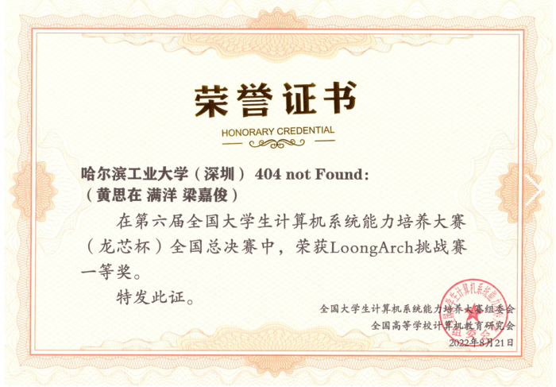
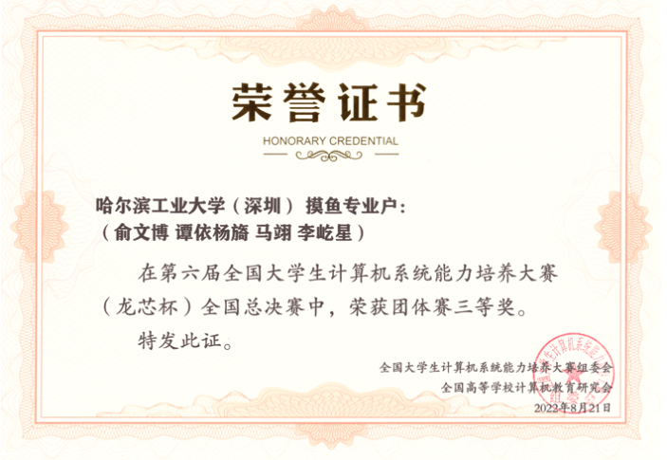
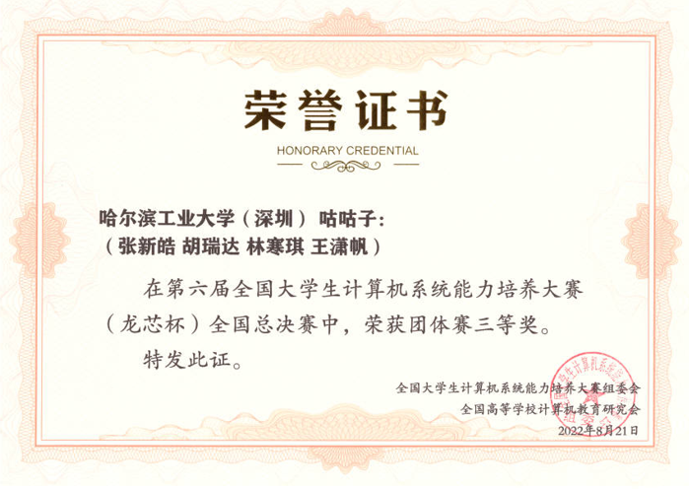
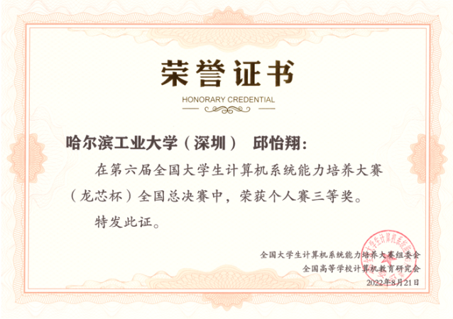
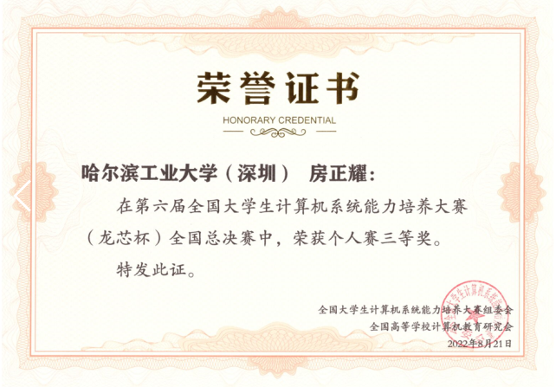
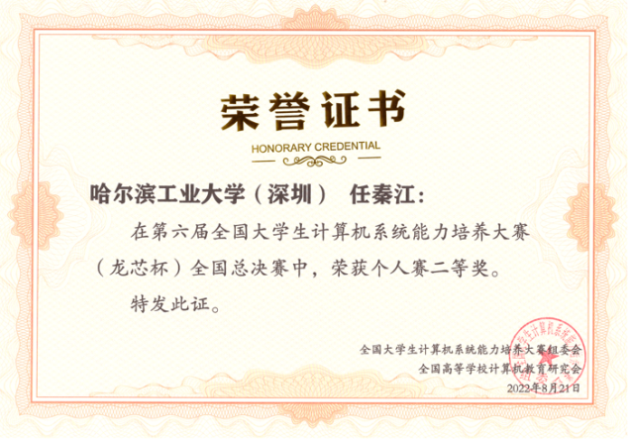
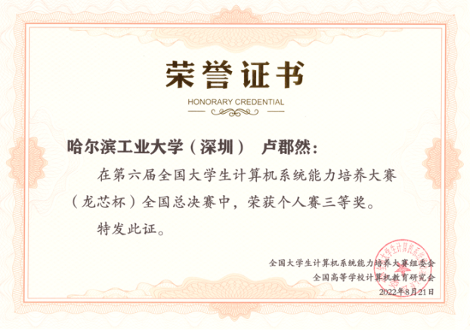


全国大学生计算机系统能力培养大赛（龙芯杯）
14周周六（12月3日15:30）T2-614招新宣讲会
不需担心基础，只要感兴趣即可参加
我校每年参赛主力都是大二！
已参加四届，累计获得一等奖2项，二等奖4项，三等奖12项
今年获一等奖1项、二等奖2项、三等奖6项

Slide 16
开始实验

